Slide 1
Efektivitas Aplikasi SilaSidakep Kab. Sumedang
Nama : Juandi Permana
NIM : 41718011
PROGRAM STUDI STRATA 1 (S1) ILMU PEMERINTAHAN
FAKULTAS ILMU SOSIAL DAN ILMU POLITIK
UNIVERSITAS KOMPUTER INDONESIA

Slide 2
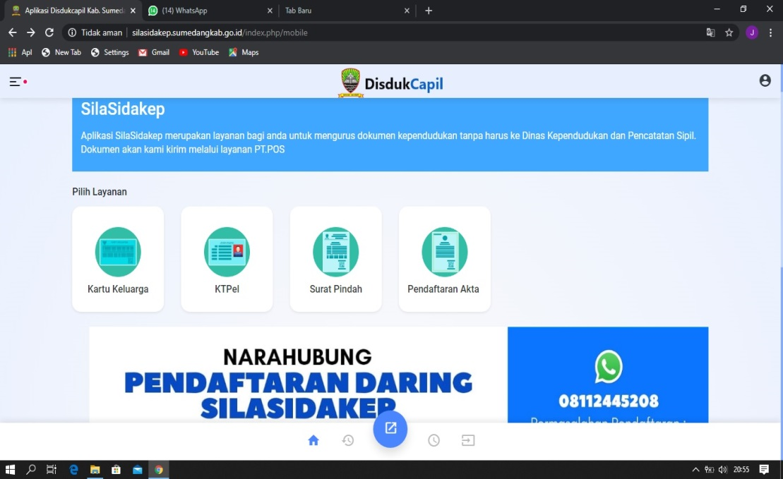
Halaman Utama SilaSidakep
https://silasidakep.sumedangkab.go.id

Slide 3
Identitas Aplikasi
Dinas Kependudukan Pencatatan Sipil (Disdukcapil) Kabupaten Sumedang meluncurkan program SilaSidakep pada tanggal 30 Maret 2020.
Aplikasi SilaSidakep merupakan jenis layanan melalui daring bagi masyarakat Sumedang untuk mengurus dokumen kependudukan tanpa harus ke Dinas Kependudukan dan Pencatatan Sipil.

Slide 4
Istilah dan Tugas SilaSidakep
Istilah SilaSidakep berasal dari Bahasa Sunda yang terdiri dari dua kata, yaitu sila (duduk bersila) dan sidakep (berpangku tangan), yang diartikan sebagai pemohon dokumen cukup “duduk manis di rumah” tanpa harus pergi ke kantor agar masyarakat dapat dengan sadar dan mandiri melakukan social/physical distancing.
Dinas Kependudukan Pencatatan Sipil (Disdukcapil) Kabupaten Sumedang yang tugas utamanya memberikan pelayanan dokumen kependudukan kepada masyarakat, Disdukcapil dituntut untuk tetap bisa melayani masyarakat meski di tengah Pandemi Covid-19. Upaya yang paling aman adalah dengan menyelenggarakan pelayanan secara daring (online).

Slide 5
Jenis Pelayanan
Kartu Keluarga
KTPel
Surat Pindah
Pendaftaran Akta
Kartu Keluarga adalah Kartu Identitas Keluarga yang memuat data tentang susunan, hubungan dan jumlah anggota keluarga.
KTP-el adalah Kartu Tanda Penduduk yang dibuat secara elektronik, dalam penggunaannya berfungsi secara komputerisasi.
Surat Keterangan untuk Warga Negara Indonesia yang melaporkan Kedatangannya guna masuk menjadi Penduduk.
Tanda bukti berisi pernyataan tentang kelahiran seorang bayi dalam bentuk selembar kertas yang sudah dicetak.

Slide 6
Dasar Hukum
UU No. 23 Tahun 2006 jo UU No. 24 Tahun 2013 tentang Administrasi Kependudukan;
PP 37 tahun 2007 pasal 13 tentang pelaksanaan UU No. 23 Tahun 2006 tentang Administrasi Kependudukan;
Peraturan Daerah Kabupaten Sumedang No. 1 Tahun 2009 tentang Administrasi Kependudukan;
Peraturan Bupati Kabupaten Sumedang No. 30 Tanun 2013 tentang Administrasi Kependudukan;
Peraturan Daerah Kabupaten Sumedang Nomor 8 Tahun 2008 tentang Pembentukan Organisasi Perangkat Daerah Kabupaten Sumedang;
Peraturan Daerah Kabupaten Sumedang Nomor 2 Tahun 2010 tentang perubahan atas Peraturan Daerah Nomor 8 Tahun 2008 tentang Pembentukan Organisasi Perangkat Daerah Kabupaten Sumedang.

Slide 7
Maksud dan Tujuan
Maksud
Menetapkan sistem inovasi pelayanan di bidang kependudukan;
Tetap memberikan pelayanan bagi masyarakat secara daring untuk meminimalisir tertularnya Covid-19.
Tujuan
Mengkoordinasian pelaksanaan kebijakan Bidang Pelayanan Kependudukan dan pencatatan sipil pada saat pandemi;
Mempermudah masyarakat akan kebutuhan yang bersangkutan dengan Bidang Pelayanan Kependudukan dan pencatatan sipil melalui Aplikasi SilaSidakep.

Slide 8
Analisa Aplikasi SilaSidakep
Efisiensi Waktu
Kualitas Pelayanan
Sila Sidakep ini diartikan sebagai pemohon dokumen cukup duduk manis di rumah, tanpa harus pergi ke kantor pelayanan untuk meminimalisir adanya tatap muka antara petugas dengan pemohon.
Disdukcapil mengupayakan untuk melayani penerbitan dokumen kependudukan selama pandemi, cukup melalui web aplikasi SilaSidakep Untuk pengurusan dokumen kependudukan.

Slide 9
Analisa Aplikasi SilaSidakep
Estimasi Biaya
Kepastian Akan Kebijakan
Dalam pelayanan ini masyarakat tidak dimintai uang administrasi (gratis) sehingga mencegah adanya sebuah pungli dengan transparansi pada proses.
Aplikasi SilaSidakep ini, akan sangat mungkin dikembangkan lebih maksimal sesuai kebutuhan.
Selain itu juga akan terus diimplementasikan untuk pelayanan administrasi kependudukan selanjutnya.

Slide 10
—Disdukcapil Kab. Sumedang
""SIGAP" Santun dan ramah Inovatif dan komunikatif Gerak cepat dalam pelayanan Adil dalam melayani Patuh dan taat peraturan"

Slide 11
Thanks!
FOR YOUR ATTENTION!
juandipermana11@gmail.com
081222649132
Sumedang

Slide 12
Daftar Pustaka
https://silasidakep.sumedangkab.go.id
http://disdukcapil.sumedangkab.go.id/profile.php
http://indofakta.com/news_21156.html

